Slide 1
[화면설계] CEO CTO – 프로젝트 총괄
WEB
CEO – 총괄 관리자 & 팀장 설정 및 변경
1
직원 리스트
2
직급을 변경 할 직원 선택
1
8
PMS사용자 목록
Search
3
CTO로 직급 변경
사원번호 이름 직책 부서명 이메일 핸드폰 선택
4
팀장으로 직급 변경
2
5
사원추가 페이지 이동
6
이전 페이지로 이동
7
페이징 처리
8
검색
7
Previous 1 2 3 4 5 Next
5
6
3
4
CTO 설정
팀장설정
사원추가
이전

Slide 2

[화면설계] CEO CTO – 프로젝트 총괄
APP
CEO – 총괄 관리자 & 팀장 설정 및 변경
1
1
직원 리스트
직급 설정
2
직급을 변경 할 직원 선택
3
CTO로 직급 변경
4
팀장으로 직급 변경
7
Search
5
사원추가 페이지 이동
이름 직책 부서 핸드폰 선택
6
페이징 처리
2
7
검색
6
Previous 1 2 3 4 5 Next
3
4
5
CTO 설정
팀장설정
사원추가

Slide 3
[화면설계] CEO CTO – 프로젝트 총괄
WEB
인사관리자 – 사원 등록
1
사원 정보 입력
2
등록 버튼
1
사원 정보 입력
3
취소 버튼 (이전페이지 이동)
이름
ㅍ
부서명
직책
핸드폰
이메일
2
3
등록
취소

Slide 4
[화면설계] CEO CTO – 프로젝트 총괄
WEB
인사관리자 – 사원 정보 수정
1
사원 정보 입력
2
수정 버튼
1
사원 정보 입력
3
취소 버튼 (이전페이지 이동)
이름
ㅍ
부서명
직책
핸드폰
이메일
2
3
수정
취소

Slide 5
[화면설계] CEO CTO – 프로젝트 총괄
APP
CEO/CTO – 사원 등록
1
1
사원 정보 입력
사원 등록
2
등록 버튼
3
취소 버튼 (이전페이지 이동)
이름
부서명
직책
핸드폰
이메일
2
3
등록
취소

Slide 6
[화면설계] 팀장 – 프로젝트 관리
WEB
프로젝트 팀원 추가
1
직원 리스트
2
추가 할 팀원 선택
1
1
6
PMS사용자 목록
Search
3
팀원 추가
사원번호 이름 직책 부서명 이메일 핸드폰 선택
4
이전 페이지 이동
2
5
페이징 처리
6
검색
5
Previous 1 2 3 4 5 Next
3
4
추가
이전

Slide 7
[화면설계] 팀장 – 프로젝트 관리
APP
프로젝트 팀원 추가
1
1
직원 리스트
팀원 추가
2
추가 할 팀원 선택
3
팀원 추가
5
4
페이징 처리
Search
검색
5
이름 직책 부서 핸드폰 선택
2
4
Previous 1 2 3 4 5 Next
3
추가

Slide 8
[화면설계] 팀장 – 프로젝트 관리
WEB
프로젝트 팀원 삭제
1
직원 리스트
2
삭제 할 팀원 선택
1
1
6
PMS사용자 목록
Search
3
팀원 삭제
사원번호 이름 직책 부서명 이메일 핸드폰 선택
4
이전 페이지 이동
2
5
페이징 처리
6
검색
5
Previous 1 2 3 4 5 Next
3
4
삭제
이전

Slide 9
[화면설계] 팀장 – 프로젝트 관리
APP
프로젝트 팀원 추가
1
1
직원 리스트
팀원 삭제
2
삭제 할 팀원 선택
3
팀원 삭제
5
4
페이징 처리
Search
검색
5
이름 직책 부서 핸드폰 선택
2
4
Previous 1 2 3 4 5 Next
3
삭제

Slide 10
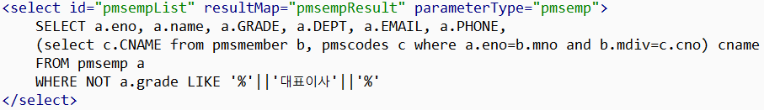
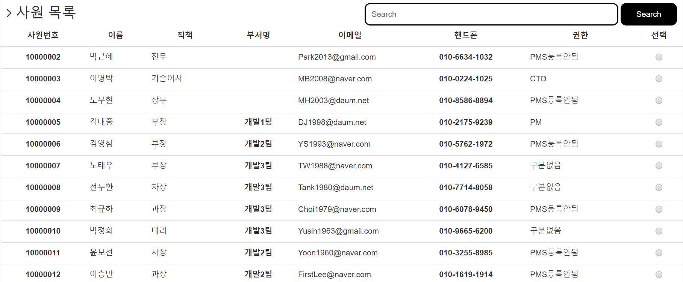
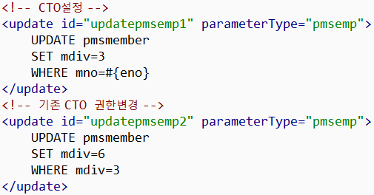

[화면구현] 프로젝트 총괄관리 - CTO선정
WEB

Slide 11
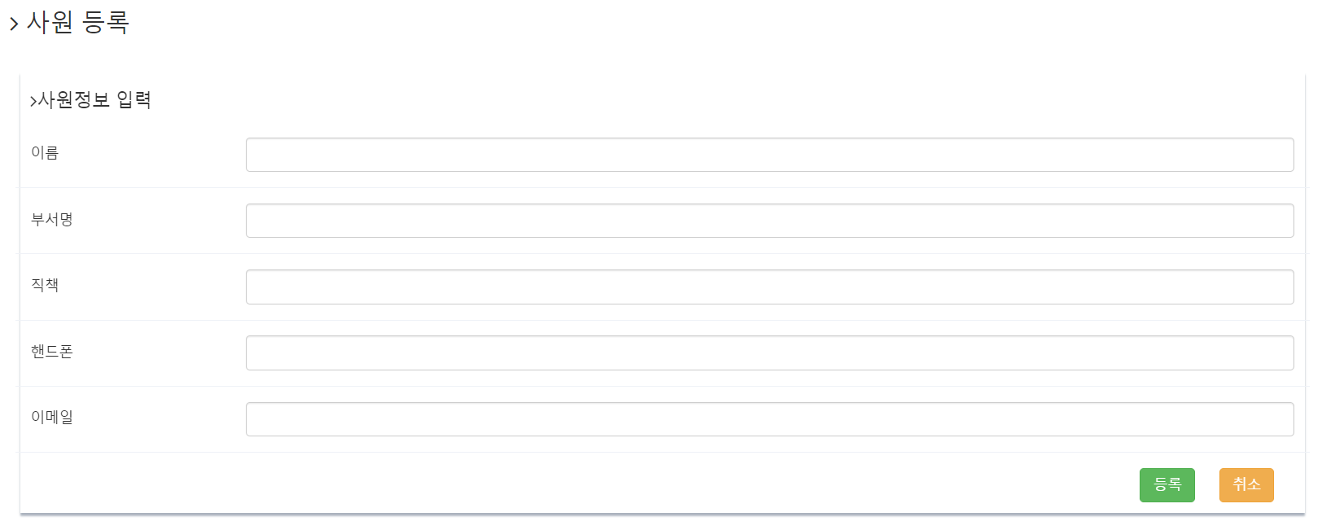


[화면구현] 프로젝트 총괄관리 - 사원등록
WEB

Slide 12
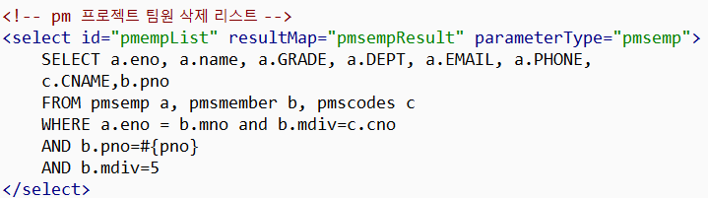
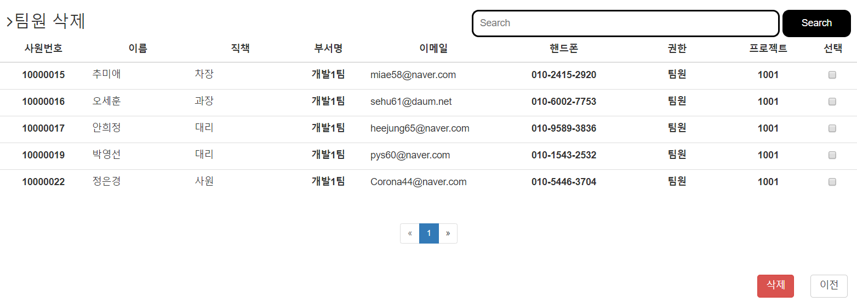
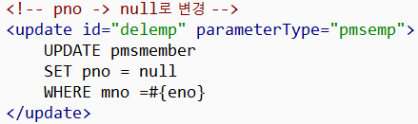
[화면구현] PM , 팀원
WEB

Slide 13
[화면구현] PM , 팀원
WEB

